Slide 1
Макроэволюция
Пути макроэволюционных изменений

Slide 2
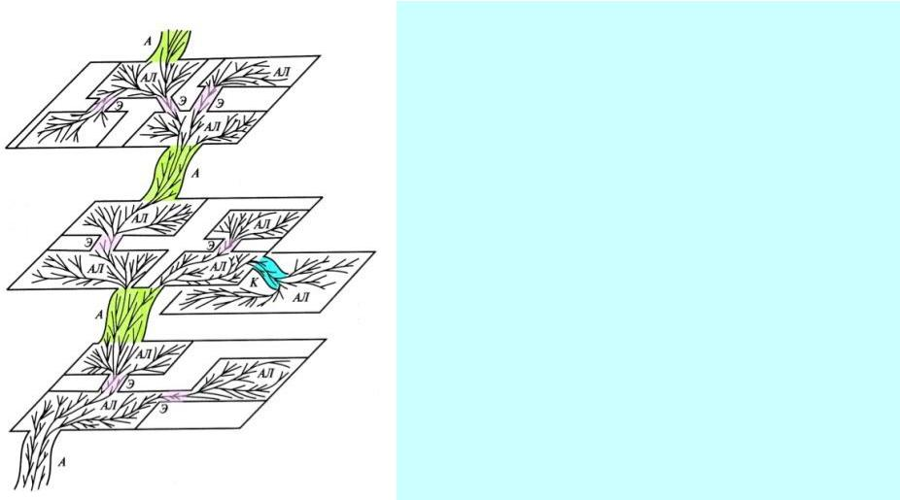
Заполните схему
1
Укажите, что обозначено цифрами 1-3.
Какие русские ученые сформулировали учение об этих изменения.
Дайте их понятия.
2
3

Slide 3
Найдите отличия и сходства между макроэволюционными изменениями. Заполните таблицу
Признаки | 1 | 2 | 3
1. Движущие факторы
2. Результаты
3. Что изменяется
4. Как долго продолжается
5. Примеры

Slide 4
Выполните работу
Найдите и опишите изменения у организмов, представленных на следующих слайдах
Для этого отметьте у них по плану:
  Что изменилось
  Для чего этого произошло
  Докажите, что это именно ароморфоз или идиоадаптация

Slide 5
Ароморфозы растений
Задание 1

Slide 6
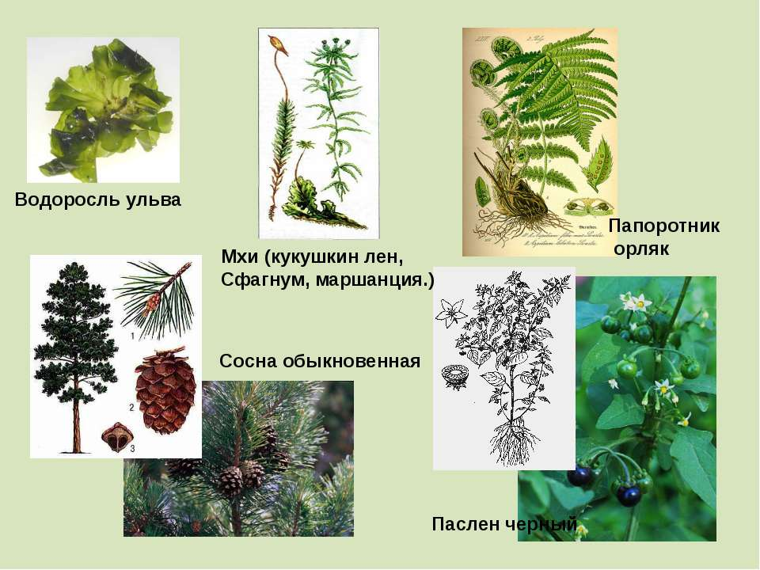

Slide 7
Идиоадаптации насекомых
Задание 4

Slide 8
